Slide 1
Формирование учебного плана по ФГОС СОО
Березина Ольга Николаевна, заместитель директора по УВР МОУ Красноткацкая СШ ЯМР

Slide 2
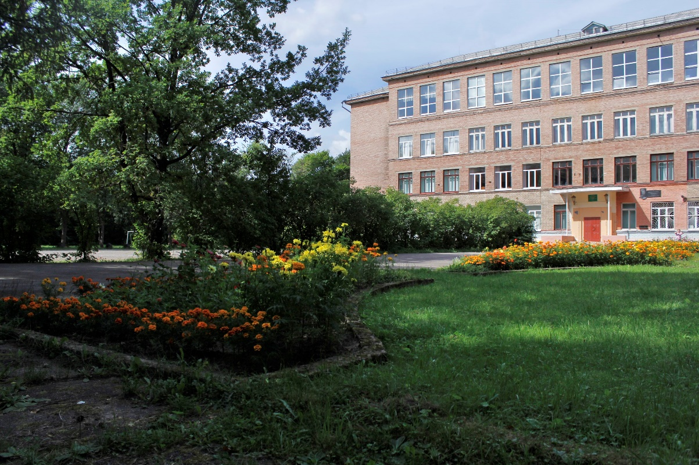
МОУ Красноткацкая СШ ЯМР

Slide 3
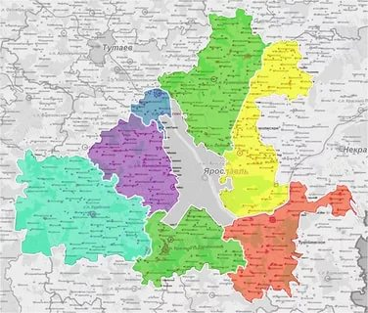
МОУ Красноткацкая СШ ЯМР

Slide 4
МОУ Красноткацкая СШ ЯМР
Алгоритм формирования УП СОО по ФГОС
Примерная ООП СОО
Положение о профильном классе (группе)

Slide 5
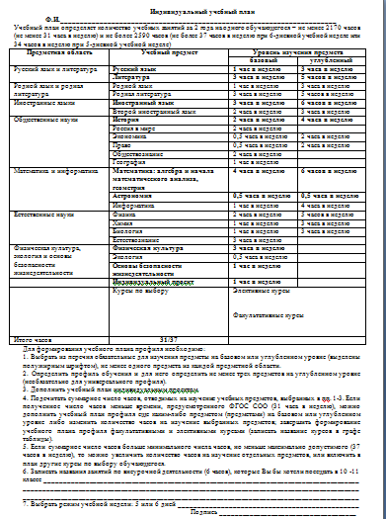

Slide 6
Предметная область | Учебный предмет | Уровень изучения предмета
 |  | базовый | углубленный
Русский язык и литература | Русский язык | 1 час в неделю | 3 часа в неделю
 | Литература | 3 часа в неделю | 5 часов в неделю
Родной язык и родная литература | Родной язык | 1 час в неделю | 3 часа в неделю
 | Родная литература | 3 часа в неделю | 5 часов в неделю
Иностранные языки | Иностранный язык | 3 часа в неделю | 6 часов в неделю
 | Второй иностранный язык | 2 часа в неделю | 3 часа в неделю
Общественные науки | История | 2 часа в неделю | 4 часа в неделю
 | Россия в мире | 2 часа в неделю
 | Экономика | 0,5 часа в неделю | 2 часа в неделю
 | Право | 0,5 часа в неделю | 2 часа в неделю
 | Обществознание | 2 часа в неделю
 | География | 1 час в неделю
Математика и информатика | Математика | 4 часа в неделю | 6 часов в неделю
 | Астрономия | 0,5 часа в неделю | 0,5 часа в неделю
 | Информатика | 1 час в неделю | 4 часа в неделю
Естественные науки | Физика | 2 часа в неделю | 5 часов в неделю
 | Химия | 1 час в неделю | 3 часа в неделю
 | Биология | 1 час в неделю | 3 часа в неделю
 | Естествознание | 3 часа в неделю
Физическая культура, экология и ОБЖ | Физическая культура | 3 часа в неделю
 | Экология | 0,5 часа в неделю
 | ОБЖ | 1 час в неделю
 | Индивидуальный проект | 1 час в неделю
 | Курсы по выбору | Элективные курсы Факультативные курсы
Итого часов | 31/37

Slide 7
Учебный план определяет количество учебных занятий за 2 года на одного обучающегося – не менее 2170 часов (не менее 31 часа в неделю) и не более 2590 часов (не более 37 часов в неделю при 6-дневной учебной неделе или 34 часов в неделю при 5-дневной учебной неделе)
Для формирования учебного плана профиля необходимо:
1. Выбрать из перечня обязательные для изучения предметы на базовом или углубленном уровне (выделены полужирным шрифтом), не менее одного предмета из каждой предметной области.
2. Определить профиль обучения и для него определить не менее трех предметов на углубленном уровне (необязательно для универсального профиля).
3. Дополнить учебный план индивидуальным проектом.
4. Подсчитать суммарное число часов, отводимых на изучение учебных предметов, выбранных в пп. 1-3. Если полученное число часов меньше времени, предусмотренного ФГОС СОО (31 часа в неделю), можно дополнить учебный план профиля еще каким-либо предметом (предметами) на базовом или углубленном уровне либо изменить количество часов на изучение выбранных предметов; завершить формирование учебного плана профиля факультативными и элективными курсами (записать название курсов в графе таблицы). Количество предметов в обязательной части должно быть 11 (12).
5. Если суммарное число часов больше минимального числа часов, но меньше максимально допустимого (37 часов в неделю), то можно увеличить количество часов на изучение отдельных предметов, или включить в план другие курсы по выбору обучающегося.
6. Записать названия занятий по внеурочной деятельности (6 часов), которые Вы бы хотели посещать в 10 -11 классе ________________________________________________________________________________________
7. Выбрать режим учебной недели: 5 или 6 дней _________________________________________
Подпись ______________________________________

Slide 8
25 учеников
25 разных УП

Slide 9
9 учебных планов
Социально-экономический (с ИУП)
Технологический
Естественно-научный (с ИУП)
Универсальный с углубленным изучением отдельных предметов

Slide 10
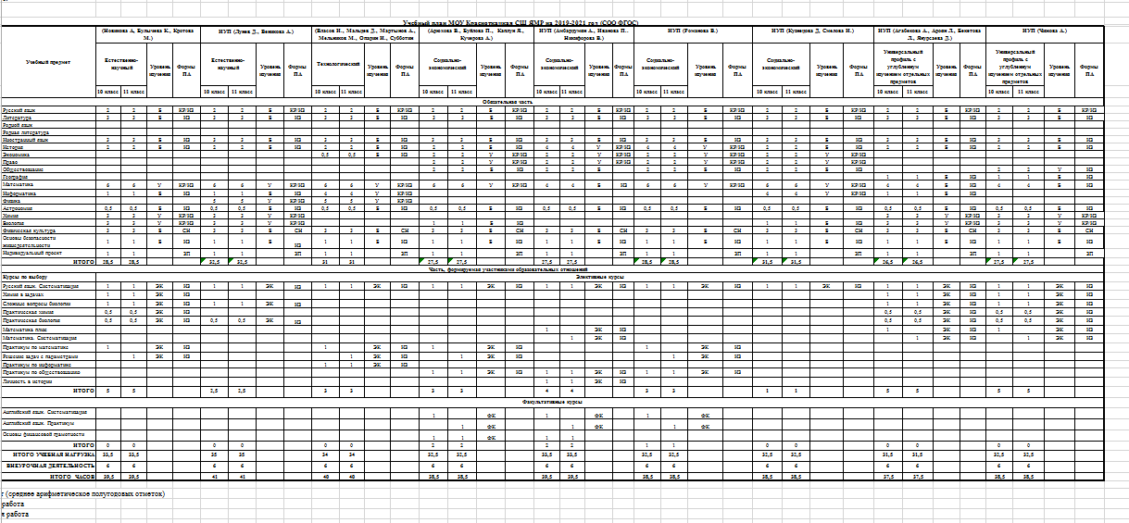
Учебный план

Slide 11
Русский язык | 2 | 2 | Б | КР/ИЗ | 2 | 2 | Б | КР/ИЗ
Литература | 3 | 3 | Б | ИЗ | 3 | 3 | Б | ИЗ
Родной язык
Родная литература
Иностранный язык | 3 | 3 | Б | ИЗ | 3 | 3 | Б | ИЗ
История | 2 | 2 | Б | ИЗ | 2 | 2 | Б | ИЗ
Экономика
Право
Обществознание
География
Математика | 6 | 6 | У | КР/ИЗ | 6 | 6 | У | КР/ИЗ
Информатика | 1 | 1 | Б | ИЗ | 1 | 1 | Б | ИЗ
Физика |  |  |  |  | 5 | 5 | У | КР/ИЗ
Астрономия | 0,5 | 0,5 | Б | ИЗ | 0,5 | 0,5 | Б | ИЗ
Химия | 3 | 3 | У | КР/ИЗ | 3 | 3 | У | КР/ИЗ
Биология | 3 | 3 | У | КР/ИЗ | 3 | 3 | У | КР/ИЗ
Физическая культура | 3 | 3 | Б | СН | 3 | 3 | Б | СН
Основы безопасности жизнедеятельности | 1 | 1 | Б | ИЗ | 1 | 1 | Б | ИЗ
Индивидуальный проект | 1 | 1 |  | ЗП | 1 | 1 |  | ЗП
ИТОГО | 28,5 | 28,5 |  |  | 32,5 | 32,5
Русский язык. Систематизация | 1 | 1 | ЭК | ИЗ | 1 | 1 | ЭК | ИЗ
Химия в задачах | 1 | 1 | ЭК | ИЗ
Сложные вопросы биологии | 1 | 1 | ЭК | ИЗ | 1 | 1 | ЭК | ИЗ
Практическая химия | 0,5 | 0,5 | ЭК | ИЗ
Практическая биология | 0,5 | 0,5 | ЭК | ИЗ | 0,5 | 0,5 | ЭК | ИЗ
Математика плюс
Математика. Систематизация
Практикум по математике | 1 |  | ЭК | ИЗ
Решение задач с параметрами |  | 1 | ЭК | ИЗ
Практикум по информатике
Практикум по обществознанию
Личность в истории
ИТОГО | 5 | 5 |  |  | 2,5 | 2,5
Английский язык. Систематизация
Английский язык. Практикум
Основы финансовой грамотности
ИТОГО | 0 | 0 |  |  | 0 | 0
ИТОГО УЧЕБНАЯ НАГРУЗКА | 33,5 | 33,5 |  |  | 35 | 35
ВНЕУРОЧНАЯ ДЕЯТЕЛЬНОСТЬ | 6 | 6 |  |  | 6 | 6

Slide 12
Русский язык
Литература
Родной язык
Родная литература
Иностранный язык
История
Экономика
Право
Обществознание
География
Математика
Информатика
Физика
Астрономия
Химия
Биология
Физическая культура
Основы безопасности жизнедеятельности
Индивидуальный проект
ИТОГО
2 | 2 | Б | КР/ИЗ | 2 | 2 | Б | КР/ИЗ | 2 | 2 | Б | КР/ИЗ | 2 | 2 | Б | КР/ИЗ
3 | 3 | Б | ИЗ | 3 | 3 | Б | ИЗ | 3 | 3 | Б | ИЗ | 3 | 3 | Б | ИЗ
3 | 3 | Б | ИЗ | 3 | 3 | Б | ИЗ | 3 | 3 | Б | ИЗ | 3 | 3 | Б | ИЗ
2 | 2 | Б | ИЗ | 4 | 4 | У | КР/ИЗ | 4 | 4 | У | КР/ИЗ | 2 | 2 | Б | ИЗ
2 | 2 | У | КР/ИЗ | 2 | 2 | У | КР/ИЗ | 2 | 2 | У | КР/ИЗ | 2 | 2 | У | КР/ИЗ
2 | 2 | У | КР/ИЗ | 2 | 2 | У | КР/ИЗ | 2 | 2 | У | КР/ИЗ | 2 | 2 | У | КР/ИЗ
2 | 2 | Б | ИЗ | 2 | 2 | Б |  | 2 | 2 | Б | ИЗ | 2 | 2 | Б | ИЗ
6 | 6 | У | КР/ИЗ | 4 | 4 | Б | ИЗ | 6 | 6 | У | КР/ИЗ | 6 | 6 | У | КР/ИЗ
 |  |  |  |  |  |  |  |  |  |  |  | 4 | 4 | У | КР/ИЗ
0,5 | 0,5 | Б | ИЗ | 0,5 | 0,5 | Б | ИЗ | 0,5 | 0,5 | Б | ИЗ | 0,5 | 0,5 | Б | ИЗ
1 | 1 | Б | ИЗ |  |  |  |  |  |  |  |  | 1 | 1 | Б | ИЗ
3 | 3 | Б | СН | 3 | 3 | Б | СН | 3 | 3 | Б | СН | 3 | 3 | Б | СН
1 | 1 | Б | ИЗ | 1 | 1 | Б | ИЗ | 1 | 1 | Б | ИЗ | 1 | 1 | Б | ИЗ
1 | 1 |  | ЗП | 1 | 1 |  | ЗП | 1 | 1 |  | ЗП | 1 | 1 |  | ЗП
27,5 | 27,5 |  |  | 27,5 | 27,5 |  |  | 28,5 | 28,5 |  |  | 31,5 | 31,5
Русский язык. Систематизация
Химия в задачах
Сложные вопросы биологии
Практическая химия
Практическая биология
Математика плюс
Математика. Систематизация
Практикум по математике
Решение задач с параметрами
Практикум по информатике
Практикум по обществознанию
Личность в истории
ИТОГО
1 | 1 | ЭК | ИЗ | 1 | 1 | ЭК | ИЗ | 1 | 1 | ЭК | ИЗ | 1 | 1 | ЭК | ИЗ
 |  |  |  | 1 |  | ЭК | ИЗ
 |  |  |  |  | 1 | ЭК | ИЗ
1 |  | ЭК | ИЗ |  |  |  |  | 1 |  | ЭК | ИЗ
 | 1 | ЭК | ИЗ |  |  |  |  |  | 1 | ЭК | ИЗ
1 | 1 | ЭК | ИЗ | 1 | 1 | ЭК | ИЗ | 1 | 1 | ЭК | ИЗ
 |  |  |  | 1 | 1 | ЭК | ИЗ
3 | 3 |  |  | 4 | 4 |  |  | 3 | 3 |  |  | 1 | 1
Английский язык. Систематизация
Английский язык. Практикум
Основы финансовой грамотности
ИТОГО
ИТОГО УЧЕБНАЯ НАГРУЗКА
ВНЕУРОЧНАЯ ДЕЯТЕЛЬНОСТЬ
1 |  | ФК |  | 1 |  | ФК |  | 1 |  | ФК
 | 1 | ФК |  |  | 1 | ФК |  |  | 1 | ФК
1 | 1 | ФК |  | 1 | 1
2 | 2 |  |  | 2 | 2 |  |  | 1 | 1 |  |  | 0 | 0
32,5 | 32,5 |  |  | 33,5 | 33,5 |  |  | 32,5 | 32,5 |  |  | 32,5 | 32,5
6 | 6 |  |  | 6 | 6 |  |  | 6 | 6 |  |  | 6 | 6
38,5 | 38,5 |  |  | 39,5 | 39,5 |  |  | 38,5 | 38,5 |  |  | 38,5 | 38,5

Slide 13
Элективные курсы
Русский язык. Систематизация
Химия в задачах
Сложные вопросы биологии
Практическая химия
Практическая биология
Математика плюс
Математика. Систематизация
Практикум по математике
Решение задач с параметрами
Практикум по информатике
Практикум по обществознанию
Личность в истории

Slide 14
Факультативные курсы
Английский язык. Систематизация
Английский язык. Практикум
Основы финансовой грамотности

Slide 15
Расписание
Информатика УУ/История УУ/Биология УУ
Физика УУ/История УУ/Биология БУ
Практикум по математике/ Практикум по обществознанию/Биология УУ
Математика УУ/Математика БУ
Математика УУ/ Математика БУ
Русский язык
Право УУ/Экономика БУ/Химия УУ

Slide 16
Расписание
Английский язык/Английский язык
Русский язык
Литература
ОБЖ
Практикум по математике/ Физика УУ/ОПД
Физическая культура
ОПД/-

Slide 17
Финансирование
Общеобразовательная организация с очной формой обучения 1-9 классы | 75 751,00
Профильное обучение в 10-11 классах | 98 416,00
Обучение по адаптированным основным общеобразовательным программам начального общего образования обучающихся с ОВЗ в 1 классах (детей с тяжелыми нарушениями речи, с ЗПР, УО легкой ст.) | 140 257,00
Обучение по адаптированным основным общеобразовательным программам начального общего образования обучающихся с ОВЗ во 2 - 4 классах (детей с тяжелыми нарушениями речи, с ЗПР, УО легкой ст.) | 144 441,00
Обучение по адаптированным основным общеобразовательным программам начального общего образования обучающихся с ОВЗ во 2 - 4 классах (детей с нарушениями опорно-двигательного аппарата) | 193 713,00
Индивидуальное обучение на дому конт. 1-4 кл. | 152 533,00
Индивидуальное обучение на дому конт. 5-9 кл. | 233 038,00
Внеурочная деятельность на уровне основного общего образования | 84 841,00
Внеурочная деятельность на уровне основного общего образования в классах коррекции | 182 409,00
Внеурочная деятельность на уровне среднего общего образования - профильное обучение | 110 226,00

Slide 18
Внеурочная деятельность
Химия в быту
Наследственность и законы
Увлекательное чтение на английском языке
Решаем экономические задачи
Практическая физика
Финансовая грамотность
Русский язык +
С гидом по Германии
За страницами учебника математики
КТД

Slide 19
МОУ Красноткацкая СШ ЯМР
Ярославская область, Ярославский район,
д. Ноготино, д. 2б
tkachi-school@mail.ru
https://tkachi-yar.edu.yar.ru/

